Slide 1
Kaunas Java
Baltic Institute of Technology
24gr. 21.08.16 KNS JAVA Invest.lt
2021-09-20

Slide 2
Praėjusią paskaitą

Slide 3
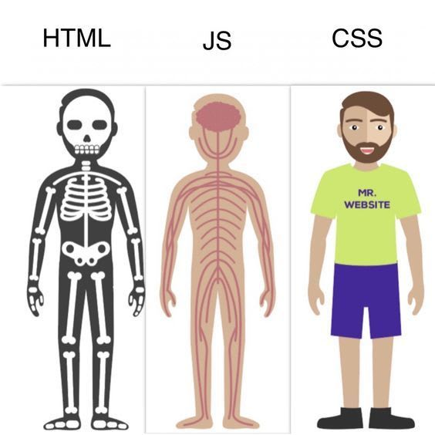
Bazinės front-end technologijos

Slide 4
Praėjusią paskaitą
Kaip įgyti darbdavio pasitikėjimą?
Kodo pavyzdžiai
Asmeninis puslapis
Kur talpinti asmeninį puslapį nemokamai?
Kaip sužinoti naujienas?

Slide 5

Kodo pavyzdžiai
Geras būdas įrodyti savo patirtį - kodo pavyzdžiai. Juos galima demonstruoti tiesiai iš Github.

Slide 6
GitHub vs. git
Github - platforma; git - programinė įranga.
Git pagrindinės užduotys:
Nuklonuoti kodą (`git clone`)
Kurti kodo atšakas (`git checkout -b <atšakos vardas>`)
Pateikti savo kodą (`git commit -m “Mano commit’o žinutė”`)
Priduoti savo kodą į serverį (`git push`)
Kodo peržiūra - Code Review.
Hello world step by step: https://guides.github.com/activities/hello-world/

Slide 7
Asmeninis puslapis
Asmeninis puslapis gali būti paprasto dizaino ir nesudėtingos struktūros. Jame galite pateikti:
savo kontaktus (vardas, pavardė, el. paštas);
nuorodas į savo LinkedIn bei Github profilius;
technologijas su kuriomis dirbate;
gyvus savo darbų pavyzdžius (GIFs);

Slide 8
Kur talpinti asmeninį puslapį nemokamai?
Norint talpinti puslapį nėra būtina pirkti vietą serveryje ir domeno vardą - galite pasinaudoti nemokamomis priemonėmis:
Github pages (https://pages.github.com/) - paprasčiausia
Netlify (https://www.netlify.com/pricing/)
Heroku (https://www.heroku.com/home)
Darbdaviams daug svarbiau kokį turinį pateiksite, o ne kur jis talpinamas.

Slide 9
Kaip sužinoti naujienas?
Newsletters - pvz.: https://thehackernews.com/
Blogs - https://css-tricks.com/, https://web.dev/
Medium - autoriniai tekstai Jums aktualiomis temomis https://medium.com/

Slide 10
Jūsų klausimai
Kiek laiko bus saugomi gyvų paskaitų įrašai?
Mes įrašų specialiai tikrai netrinam, bet Teams dažnai keičia features, tai tikrai buvo laikas, kai video turėjo ,,galiojimo datą“, kol patys išsitrina, tai rekomenduojame studentams parsisiųsti įrašus, kad jaustųsi saugiai, kad turės.

Slide 11
Su kokiomis problemomis susidūrėte?

Slide 12
Praėjusios paskaitos feedback’as
Anoniminė forma: https://docs.google.com/forms/d/1sSG0Y5Xf6vzCXTrED-8CMuIPXzioAkjGjrwubIVAID8

Slide 13
Šios paskaitos tikslas
CSS
Bentley redesign (tęsinys)

Slide 14



Kaskadiniai stiliai (CSS - Cascade Style Sheets)

Slide 15

Kenceptualus Bentleys dizainas
https://www.behance.net/gallery/87986829/What-if-Bentley-website-was-luxurious-Concept

